Slide 1
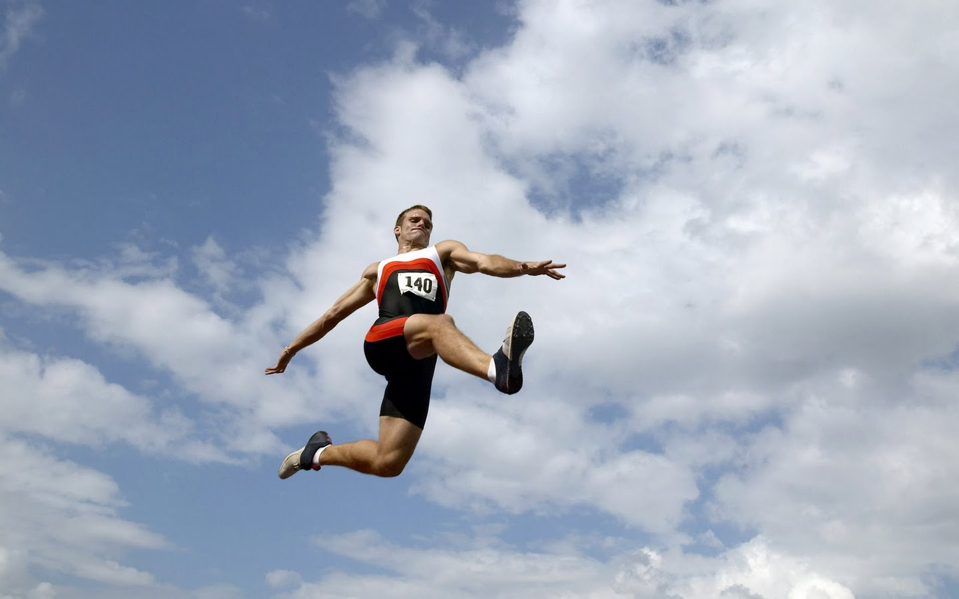
«Прыжки в длину»
Выполнила
ученица 4 класса А
МБОУ «Гимназия №4»
Просолупова Тамара
учитель
Балабаева Инесса Васильевна

Slide 2
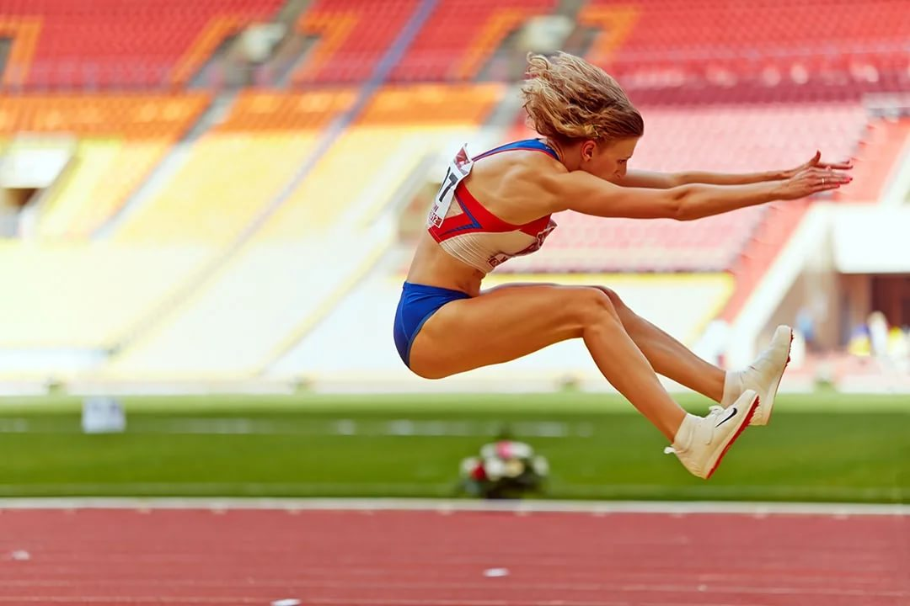
Прыжки в длину
Прыжки в длину — дисциплина, входящая в программу тренировок и состязаний
по легкой атлетике и имеющая официальный Олимпийский статус.
В ней принимают участие и мужчины, и женщины.

Slide 3
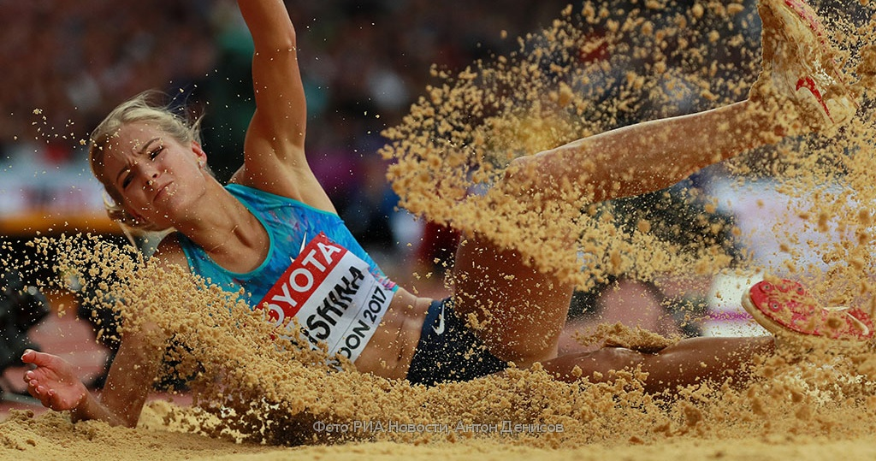
Прыжки в длину. Содержание
1. История
2. Виды
3. Техника исполнения
3.1 Техника «В шаге»
3.2 Техника «Прогнувшись»
3.3 Техника «Ножницы»
3.4.Техника «С места»
4. Фазы
5. Как оцениваются
6. Правила безопасности
7. Вопросы по теме
8. Ребусы

Slide 4
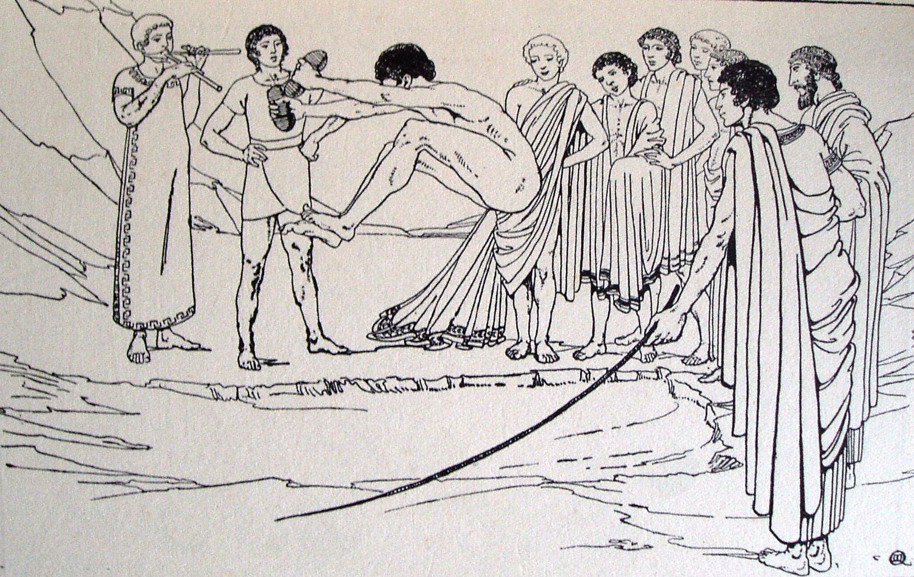
Прыжки в длину. История
Прыжки стали олимпийским видом спорта еще в эпоху античности. Они входили в состав спортивного пятиборья древних греков. Однако техника их выполнения отличалась от той, что применяется в наши дни. Атлеты прыгали, держа в руках гантели по 1,5-4,5 кг. Отталкиваясь, приводили руки и ноги в параллельное друг другу положение. До приземления гантели отбрасывались назад, что удлиняло полет. Приземлялись прыгуны в 6-метровую яму, заполненную песком. Дальность прыжка была менее важна, чем стиль исполнения, поэтому сведений о том, на какую длину мог прыгнуть древнегреческий спортсмен, не имеется.

Slide 5
Вопросы по теме
«Прыжки в длину. История»
В какой эпохе прыжки в длину стали олимпийским видом спорта?
Отличается ли техника выполнения прыжков в длину древних греков от нашей?
Была ли длина прыжка во времена древней Греции важнее чем стиль?

Slide 6
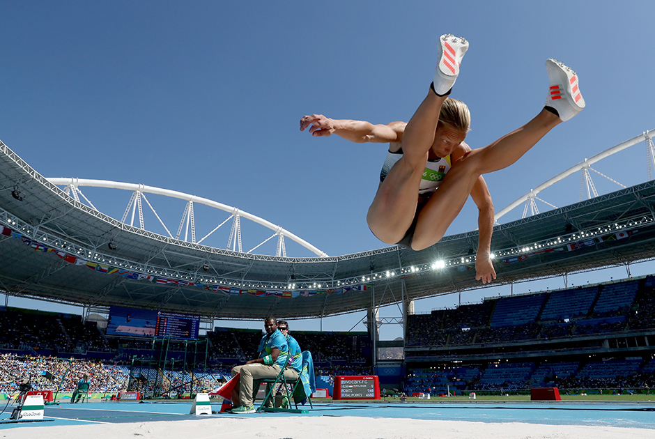
Прыжки в длину. Виды
Основную роль в выполнении прыжков в длину играют:
мощное отталкивание;
сохраненное в момент полета равновесие;
правильное приземление.
Прыжки в длину могут осуществляться :
с разбега;
с места
В зависимости от видов используется различная техника выполнения

Slide 7
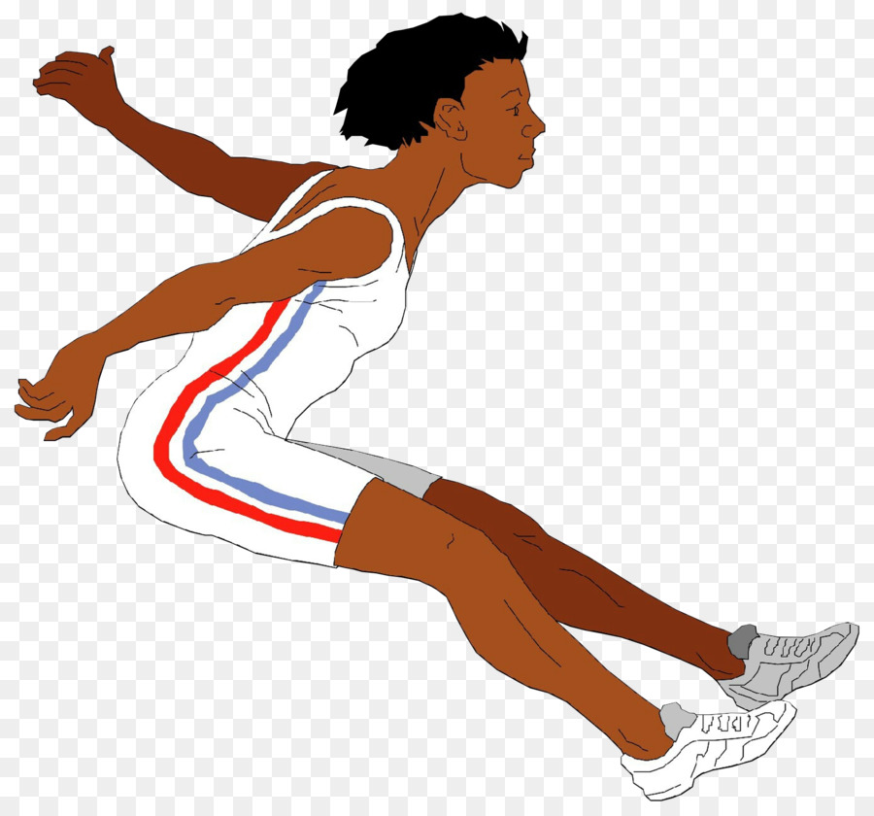
Прыжки в длину. Техника исполнения
В настоящее время на тренировках и состязаниях используются 4 основные техники прыжка:
«В шаге».
«Прогнувшись».
«Ножницы».
«С места».

Slide 8
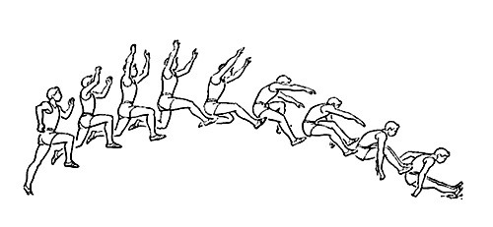
Прыжки в длину. Техника «В шаге»
Такие прыжки в длину — старейшие в истории. Именно с нее начинается обучение данной дисциплине.
Выполняется прыжок следующим образом:
После отталкивания ноги атлета принимают положение шага.
Приземление происходит на маховую ногу, к ней подтягивается толчковая, а туловище слегка наклоняется вперед.
Перед соприкосновением с песком прыгун сгибает колени, а руки выводит перед собой.
Ноги выпрямляются и выбрасываются вперед, одновременно руки опускаются вниз и отводятся назад.
Освоению техники «в шаге» предшествует общая прыжковая подготовка, а также обучение бегу на короткие дистанции.

Slide 9
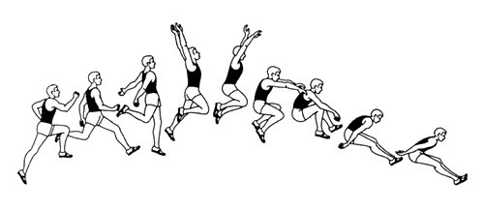
Прыжки в длину. Техника «Прогнувшись»
Такие прыжки в длину технически сложнее предыдущих, поэтому прежде, чем приступить к их освоению, требуется достичь определенного уровня подготовки. Особенно распространена техника «прогнувшись» среди спортсменок.
Суть ее в следующем:
Оттолкнувшись, атлет принимает положение «в шаге», при этом корпус направлен вперед, а толчковая нога находится сзади и не сгибается.
Согнутая маховая нога выносится вперед бедром, руки сгибаются и устремляются вверх.
Маховая конечность опускается вниз и одновременно с толчковой отводится назад, а корпус прогибается в пояснице.
Колени сгибаются и подтягиваются к груди спортсмена, а затем ноги резко выравниваются, руки отводятся за спину.
При опускании на песок ноги сгибаются, а руки разводятся в стороны.

Slide 10
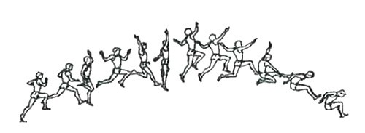
Прыжки в длину. Техника «Ножницы»
Данная техника предполагает наличие у спортсмена силовых и скоростных навыков. В прыжке прыгун продолжает выполнять движения ногами, как при беге. Так, при длине прыжка 8 м в воздухе атлет совершает 3,5 шага.
Выглядит это так:
После отталкивания принимается положение «в шаге».
Маховая нога выпрямляется и устремляется вниз, затем сгибается и уходит назад.
Одновременно сгибается толчковая нога и направляется вперед.
Толчковая нога устремляется вниз, а рука с ее стороны поднимается вверх и выводится вперед.
Маховая нога направляется вперед, а рука с ее стороны — вперед и в сторону.
Перед приземлением обе ноги сгибаются и поднимаются к груди, а затем с силой выпрямляются и выводятся вперед.

Slide 11
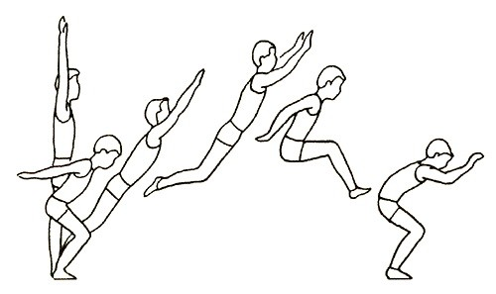
Прыжки в длину. Техника «С места»
Для выполнения прыжка спортсмен занимает исходное положение у линии старта. Выпрямляет спину и плечи; руки, не сгибая, отводит назад; ноги располагает на уровне плеч.
Прыжок производится следующим образом:
Руки и ноги немного сгибаются.
При отталкивании руки резко выводятся вперед.
Подтягиваются и выпрямляются ноги, спортсмен отталкивается и отрывает стопы от поверхности.
В полете колени поднимаются к груди, корпус выпрямляется, руки опускаются, стопы устремляются вперед.
При приземлении руки резко выводятся вперед, ноги сгибаются в коленях.

Slide 12
Вопросы по теме «Прыжки в длину. Техника исполнения»
С какой техники прыжков в длину начинается обучение данной дисциплине?
Какие техники прыжков в длину существуют на данный момент?

Slide 13
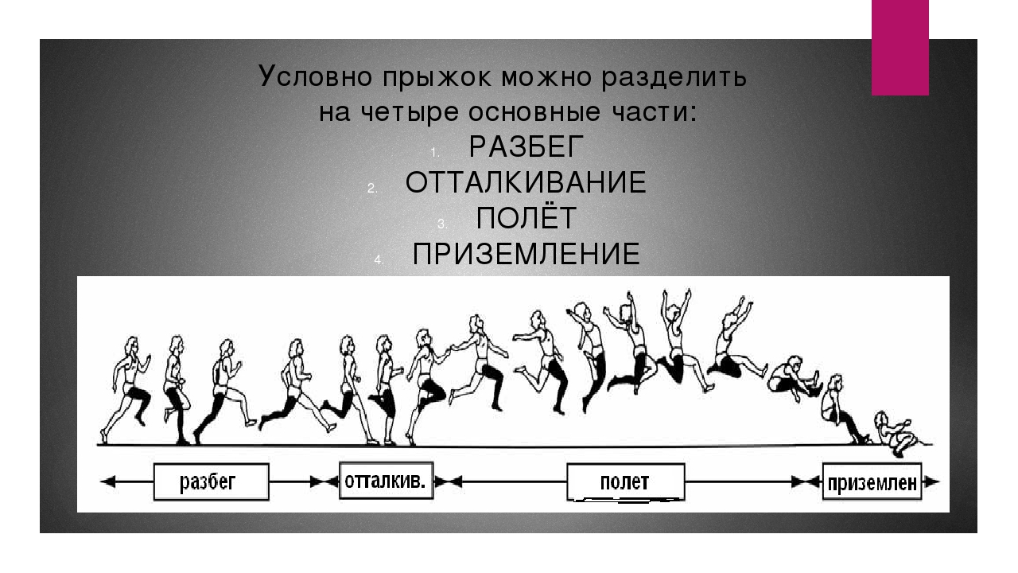
Прыжки в длину. Фазы.
Прыжки в длину имеют 4 одинаковые фазы:
1. Разбег. Предназначен для того, чтобы набрать необходимую скорость перед тем, как оттолкнуться от планки.
Отталкивание. До выполнения толчка спортсмен ставит почти прямую ногу на планку, притормаживает, напрягая мускулатуру, а затем отталкивается.
Полет. Находясь в воздухе, атлет уже не может каким-либо образом повлиять на траекторию своего движения. Здесь его задача — удержать баланс и грамотно приземлиться.
Приземление. Чтобы удлинить прыжок, перед соприкосновением с песком прыгун выпрямляет тело, а ноги направляет вниз.

Slide 14
Вопросы по теме
«Прыжки в длину. Фазы»
Какие 4 одинаковые фазы имеют прыжки в длину?

Slide 15
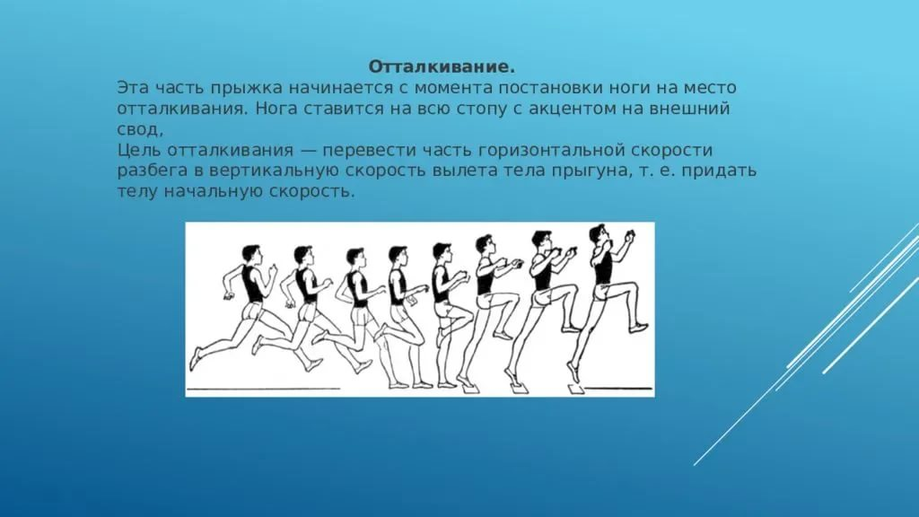
Прыжки в длину. Как оцениваются.
На состязаниях судьи присуждают прыгунам баллы по трем критериям:
Скорость разбега.
Сила отталкивания.
Точность посадки.
На дальность прыжка влияют, прежде всего, скорость разбега и сила отталкивания показателя. Чем больше ускорение и мощнее толчок, тем продолжительнее полет и, соответственно, приземление происходит в более удаленной точке.

Slide 16
Вопросы по теме
«Прыжки в длину. Как оцениваются»
По каким трём критериям оцениваются прыжки в длину?
Что прежде всего влияет на дальность прыжка?
Скорость разбега, сила отталкивания, точность посадки.

Slide 17
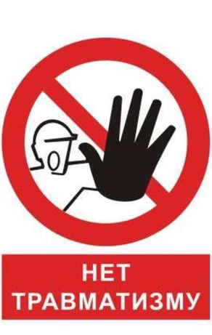
Прыжки в длину. Правила безопасности.
При организации состязаний большое внимание уделяется безопасности, ведь несоблюдение определенных правил может стать причиной получения атлетом увечья.
Поэтому в обязательном порядке производятся следующие действия:
Проверяется глубина ямы, а также качество песка (достаточно ли он рыхлый, нет ли в нем посторонних предметов — камней, осколков и т.п.).
На стадионах места финиша располагают на достаточном удалении от ямы, чтобы в зоне разбега не могло оказаться случайных людей.
Яма размещается подальше от стен и различных опор.
Спортсмены допускаются к прыжкам только после разминки.
Также во избежание неприятностей необходимо четко соблюдать технику прыжков.

Slide 18
Вопросы по теме
«Прыжки в длину. Техника безопасности
Какие правила безопасности прыжков в длину нужно соблюдать?
Проверяется глубина ямы, а также качество песка (достаточно ли он рыхлый, нет ли в нем посторонних предметов — камней, осколков и т.п.).
На стадионах места финиша располагают на достаточном удалении от ямы, чтобы в зоне разбега не могло оказаться случайных людей.
Яма размещается подальше от стен и различных опор.
Спортсмены допускаются к прыжкам только после разминки.
Также во избежание неприятностей необходимо четко соблюдать технику выполнения прыжков.

Slide 19
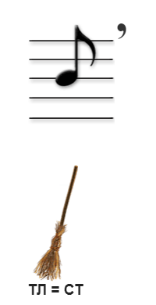
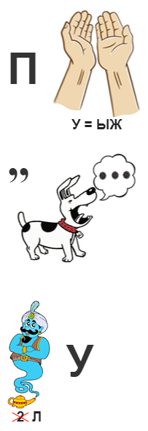
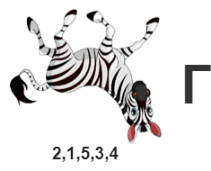
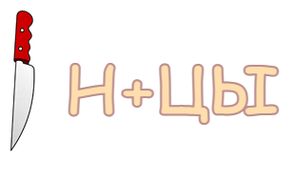
Ребусы по теме
«Прыжки в длину»
Разбег
С места
Ножницы
Прыжки в длину

Slide 20
«Прыжки в длину»

